Slide 1
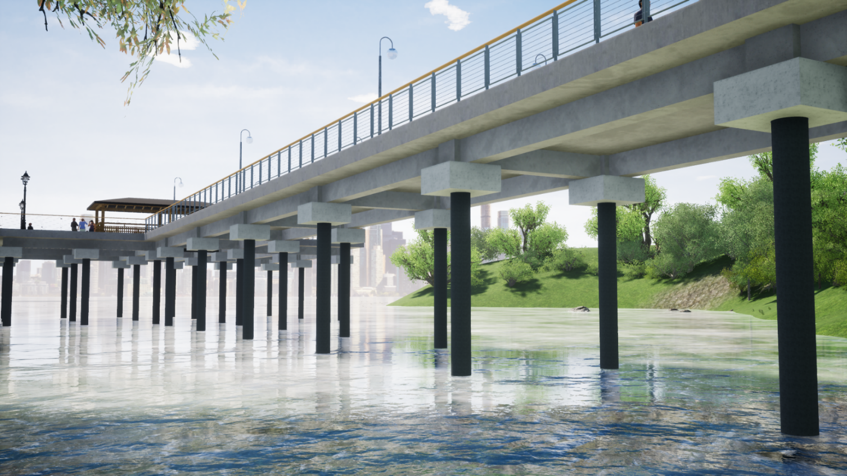
특허청 로고
특허 제10-2072685호
CTC 잔교
Cap Type Coping Pier Bridge
콘스닥 로고
리빌텍 로고

Slide 2
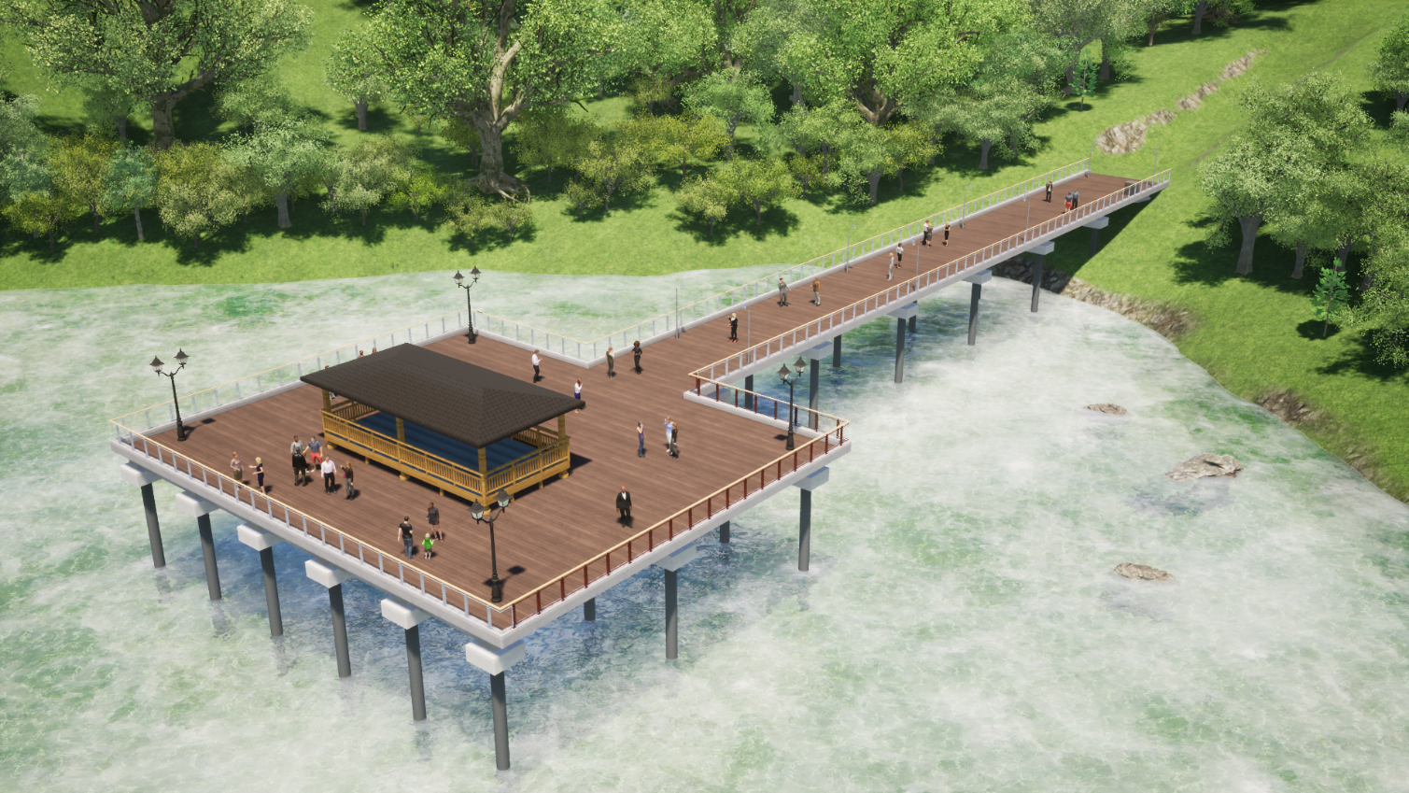
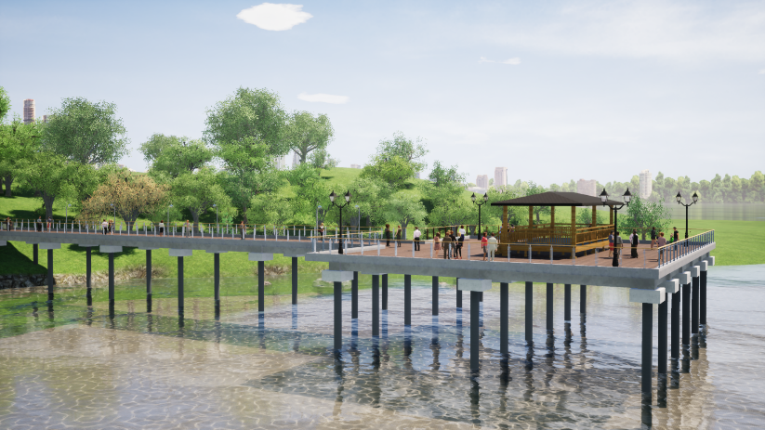
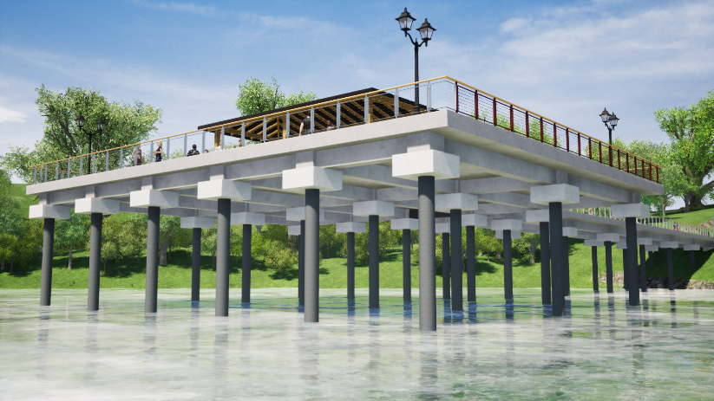
Cap Type Coping Pier Bridge
공법 개요
기초파일 상부에 설치되는 프리캐스트 접속부재(Cap Type Coping)와
상부거더를 고장력볼트로 연결하여 구조적 거동이 확실하며
모든 부재를 프리캐스트화 하여 시공이 용이한 잔교 공법
잔교식 수상 전망대 전경
잔교 하부

Slide 3
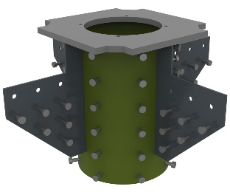
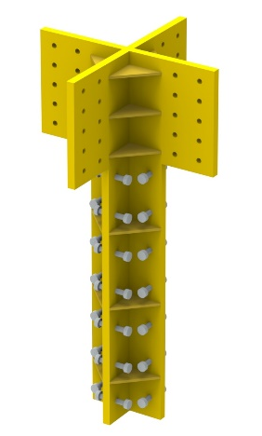
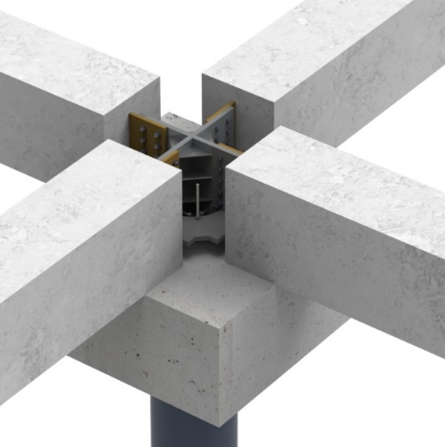
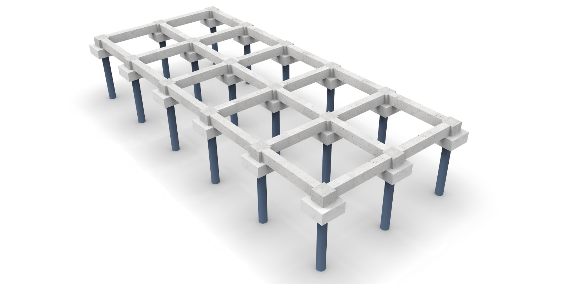
Cap Type Coping Pier Bridge
공법 특징
추가적인 지지부재의 시공없이
기초파일의 상부가 프리캐스트 코핑에 단순 삽입되도록
설치하므로 간편한 시공 가능
강재로 제작된 코핑 바디와
거더와의 연결부를 포함하는 키 부재의 사용으로
단순한 형식의 기초파일 두부보강 가능
프리캐스트 코핑의 접속부재와 상부거더의 고장력볼트에 의한
기계식 체결로 더욱 견고한 부재 일체화 가능
잔교의 구성 부재인 코핑, 거더, 바닥판을
모두 프리캐스트부재로 시공하므로
구조물의 품질 확보와 공기 단축 및 공사비 절감 가능

Slide 4
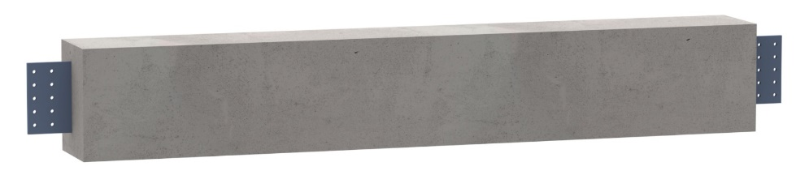
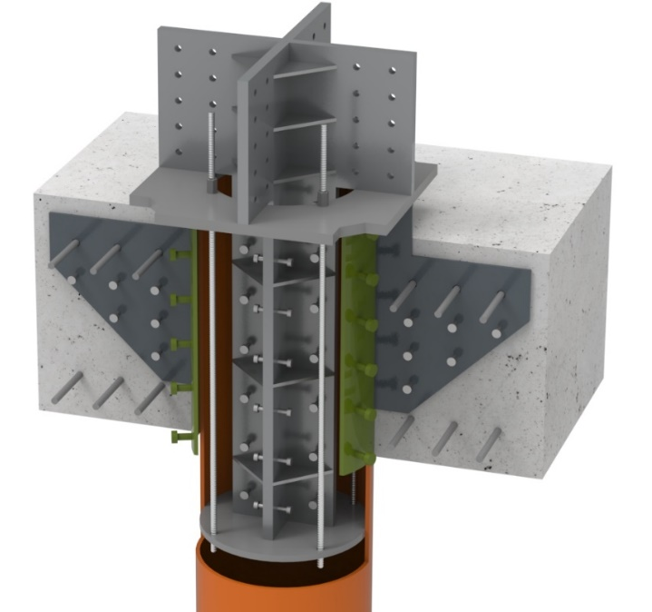
Cap Type Coping Pier Bridge
부재 구성
잔교 구성
프리캐스트 바닥판
기초파일
프리캐스트 코핑
연결부재
프리캐스트 상부거더
상부거더(PSC, RC, PF)
상부거더
접속부재
상부거더와 볼트연결
하중지지판
전단면 접촉에 의한 안전성 증대
프리캐스트 코핑
강재브라켓
강성 증대에 의한 저항성 우수

Slide 5
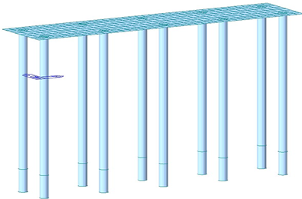
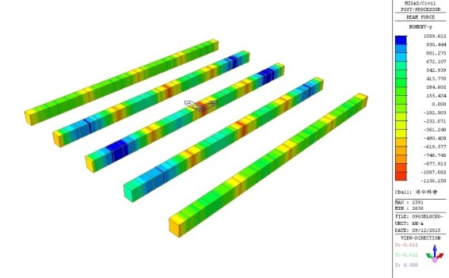
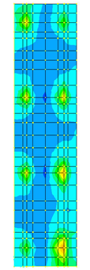
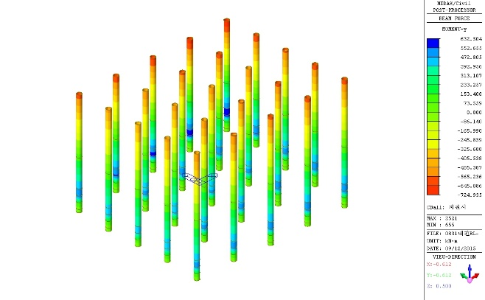
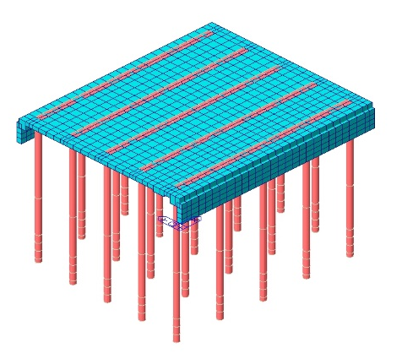
Cap Type Coping Pier Bridge
안전성 검토
상용 구조해석 프로그램을 활용한
시공 단계별 해석 수행
잔교를 구성하는 주요 부재에 대한
개별 안전성 검토 수행
지역 여건과 내진 등급을 고려한
기초파일 해석 수행
선박 접안용 잔교, 보도용 잔교, 차량 이동로 등
사용 목적에 따른 심화 해석 수행

Slide 6
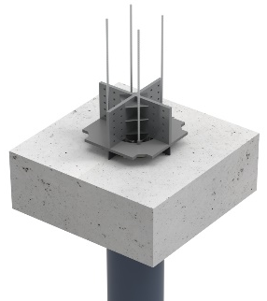
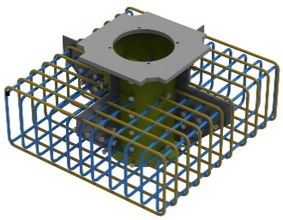
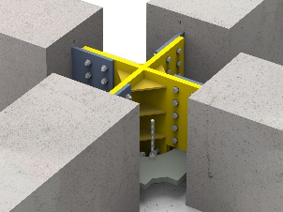
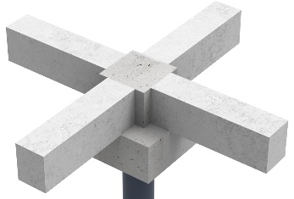
Cap Type Coping Pier Bridge
시공 순서
코핑 제작 | 코핑 및 접속부재 거치 | 상부거더 연결 | 연결부 채움 및 바닥판 거치
공법 비교
구 분 | CTC 잔교 | 일반 RC 잔교
공 법 개 요 | 공장제작된 코핑(CTC)을 기초파일 상부에 설치 후 프리캐스트 거더와 바닥판을 시공하는 프리캐스트 잔교 공법 | 기초파일 설치 후 코핑, 거더, 바닥판 등의 부재를 순차적으로 현장타설 철근콘크리트로 시공하는 잔교 공법
장.단점 | 부재 및 구조물의 품질 신뢰도 향상 간편하고 용이한 사공성 코핑부와 거더의 일체화 거동 우수 공기 단축 및 현장 폐기물 최소화 부재 크기에 따라 대형 크레인 필요 | 일반적인 RC 구조물과 동일한 공정으로 특별한 시공기술 불필요 RC부재 제작을 위해 동바리, 거푸집, 비계 등의 공정에 대규모 인력과 장기간 공사기간 소요 현장 여건에 따른 공사기간 지연 사례가 빈번함 양생 조건에 따라 구조물 품질 저하 우려
시공성 | 기초파일과 코핑 부재의 연결방법 개선으로 기초파일에 별도의 코핑 지지부재 불필요 코핑과 거더 연결을 고장력볼트에 의한 기계식 이음으로 대체하여 복잡한 철근 배근 작업 최소화 현장 기초파일 시공과 프리캐스트 부재 제작 동시 진행으로 공사기간 대폭 단축 가능 | 단순한 공정과는 달리 필수 제반 설비와 부수적인 현장작업이 과다함 고소작업 지속에 의한 안전사고 발생 우려가 높음 거푸집 지지용 철구조 현장시공이 많고 용접 조립에 의한 가설 구조물의 설치 해체가 어려움

Slide 7
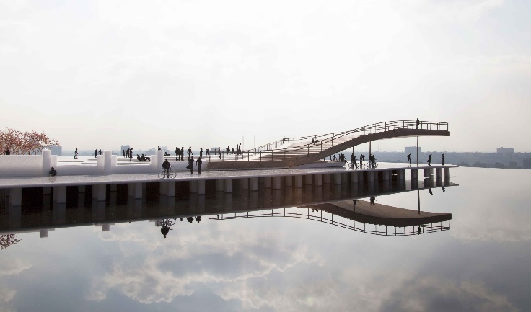
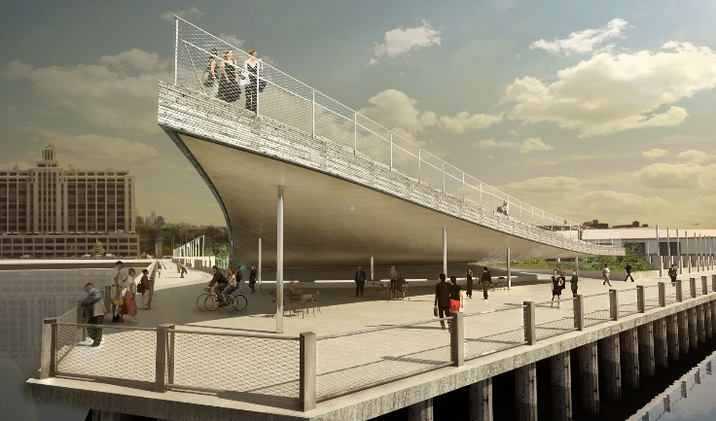
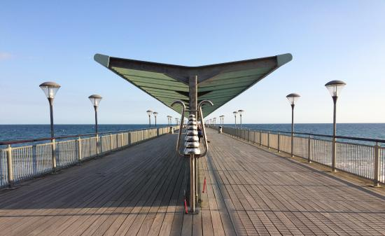
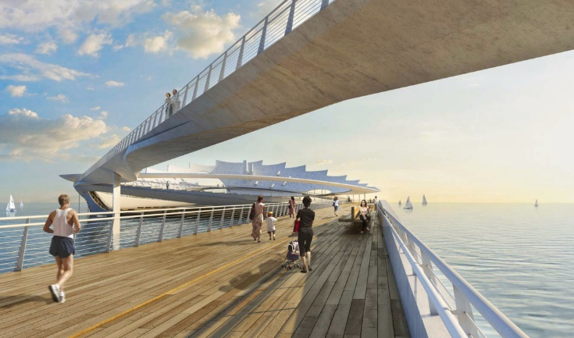
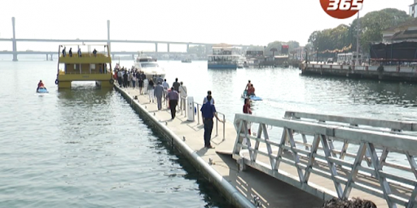
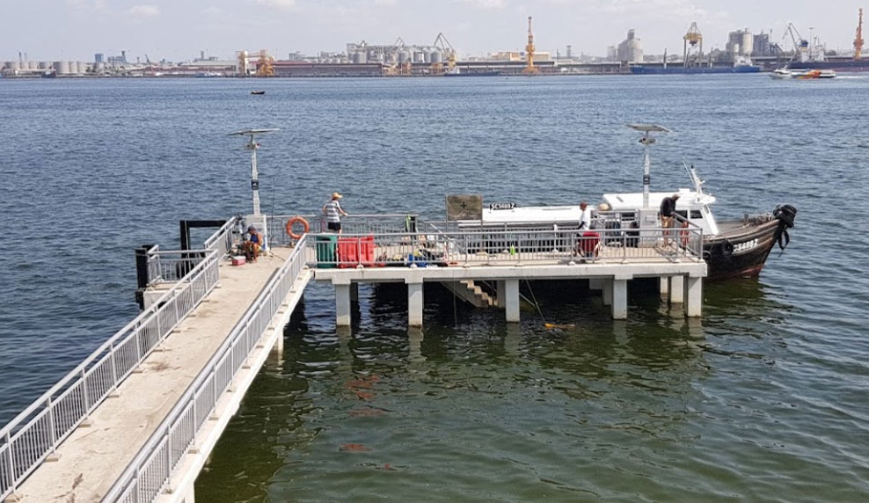
Cap Type Coping Pier Bridge
활용 분야
전망대 및 휴게시설
보도교 및 산책로
선박 접안 시설

Slide 8
Cap Type Coping 잔교
콘스닥 회사 정보
리빌텍 회사 정보

